Slide 1

Decision Tree Classification
Information & Intelligence System Lab.
Sungkyunkwan University

Slide 2

Login to Google & search “Colab”
Google에 로그인을 하시고,
Google 검색창에 “Colab”을 검색하세요.

Slide 3

Visit Colab website
가장 처음 결과에 나오는 사이트를 클릭!

Slide 4
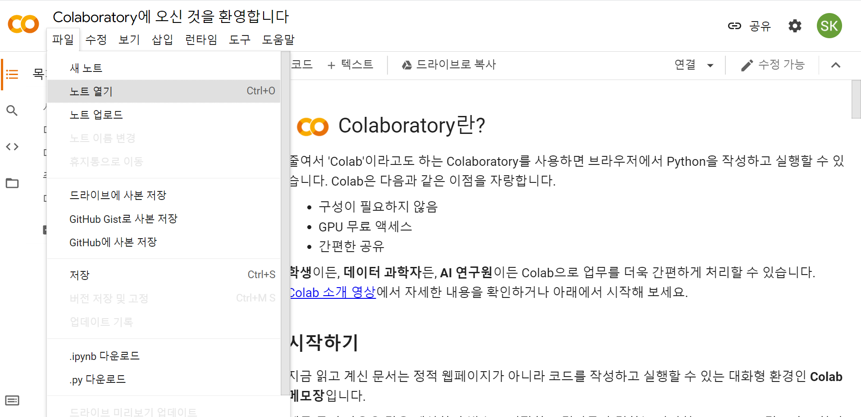
Open a Note
좌측상단 파일 > 노트 열기

Slide 5
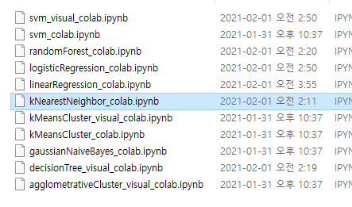
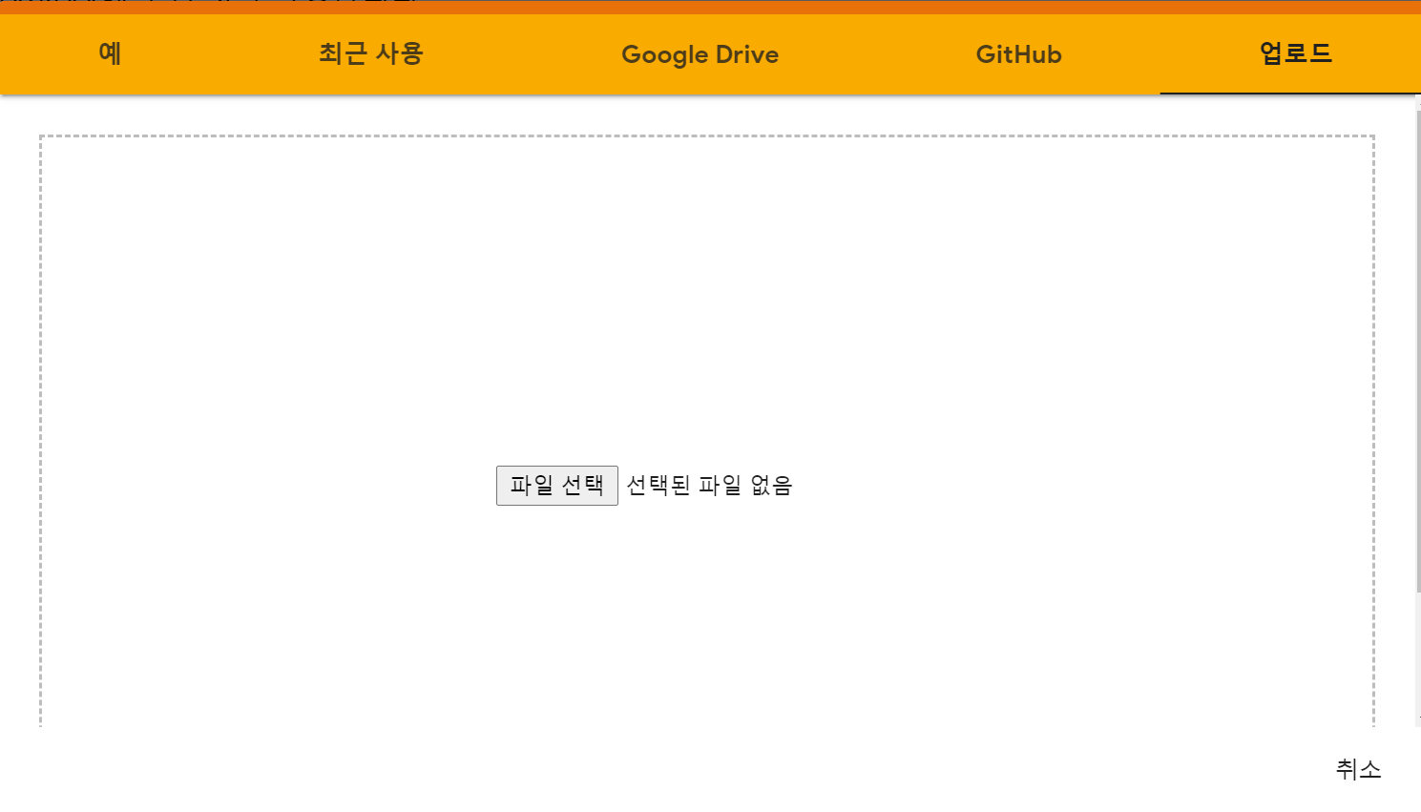
Open a Note
1. 팝업창이 열리면 업로드를 클릭
2. 제공해드린 모델 파일들 중, 사용하고자 하는 모델 파일을
회색 점선 Box 영역에 Drag & Drop 합니다.
Drag & Drop

Slide 6
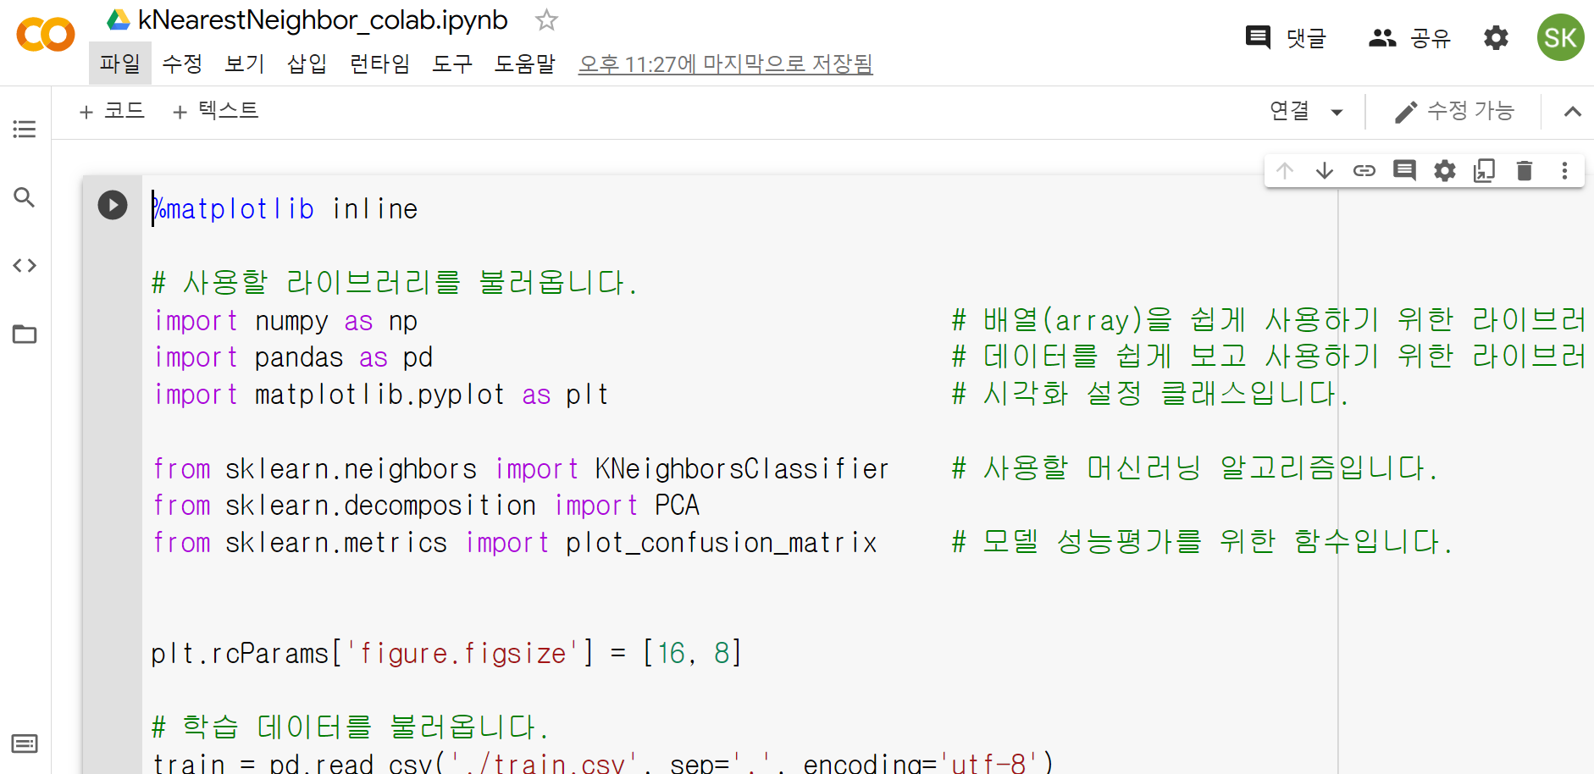
Check
사용하고자 하는 모델 파일을 정상적으로 불러온 화면 예

Slide 7
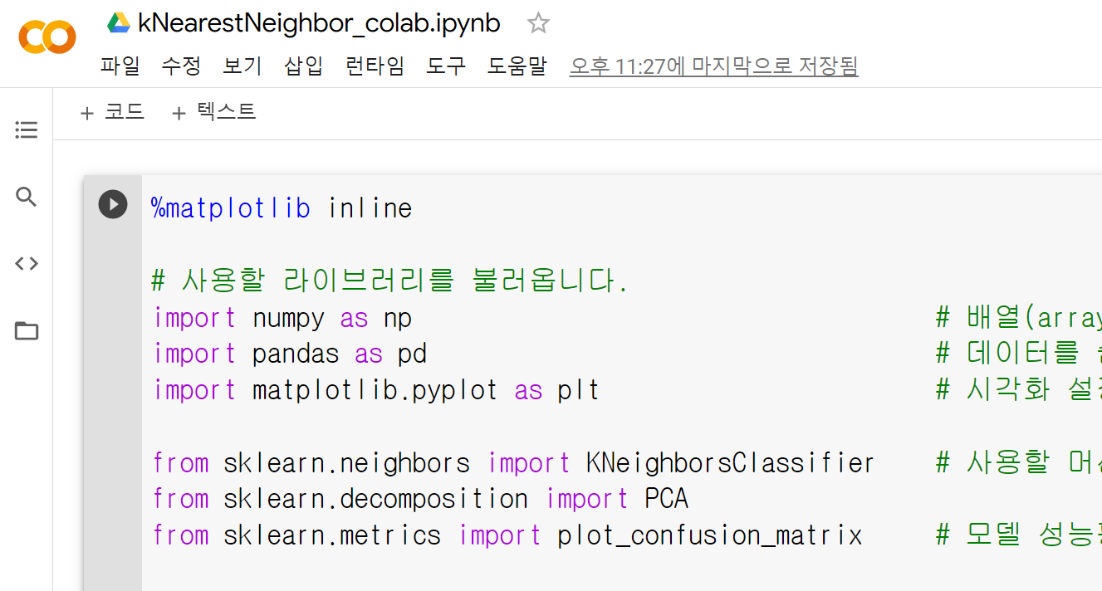
Upload Data (1/5)
PC에 저장해 두신 데이터 파일을 분석하기 위해서는 먼저 Colab에 upload를 해야 합니다.
1. 데이터를 업로드 하기 위해서는 Colab의 좌측 상단의 폴더 아이콘을 선택합니다.

Slide 8
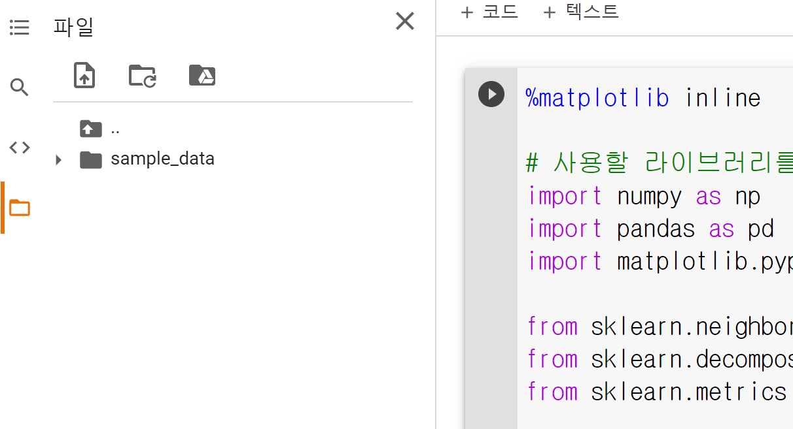
Upload Data (2/5)
2. Colab의 좌측 상단의 폴더 아이콘을 선택하면 아래와 같은 창이 열립니다.

Slide 9
Upload Data (3/5)
3. 준비한 데이터를 저장한 폴더에서 파일 창으로 Drag & Drop
Drag & Drop

Slide 10
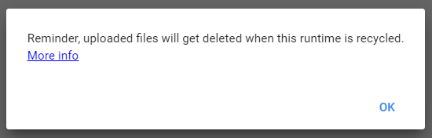
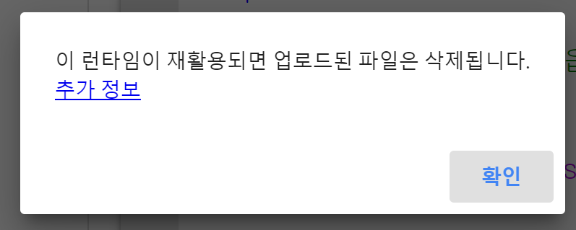
Upload Data (4/5)
4. 아래와 같은 메시지는 무시하고, OK(확인)를 누릅니다.

Slide 11
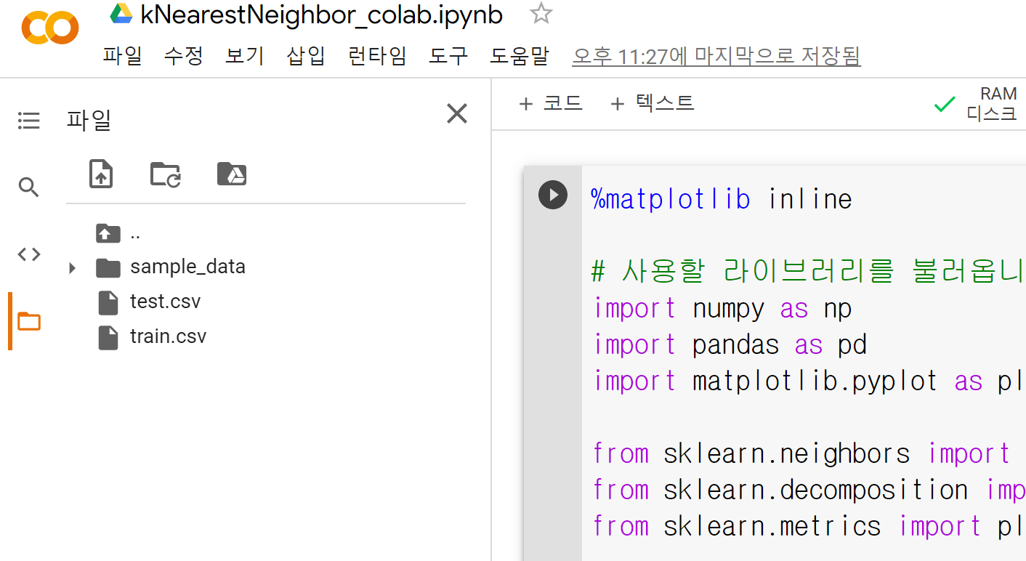
Upload Data (5/5)
5. 학습용 데이터인 train.csv와 테스트용 데이터인 test.csv가 업로드 된 것을 확인

Slide 12
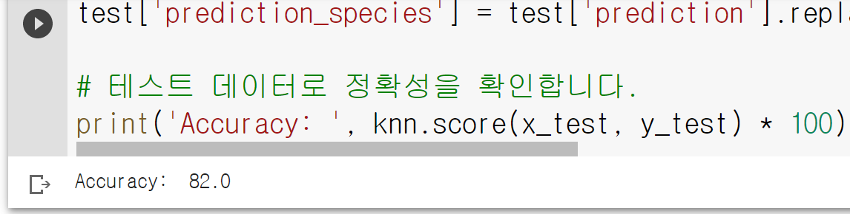
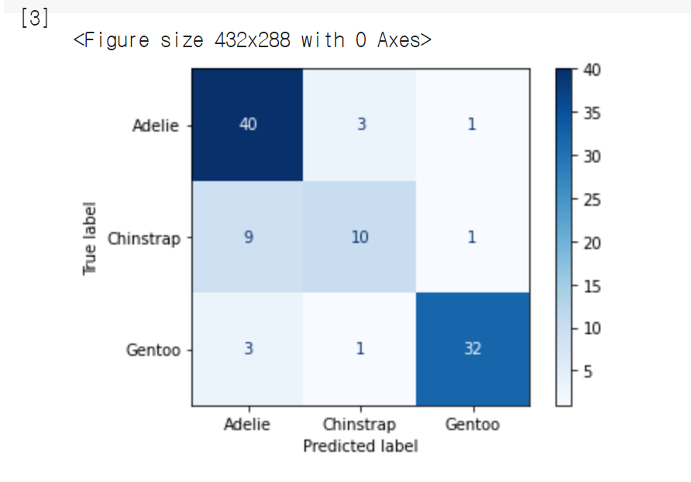
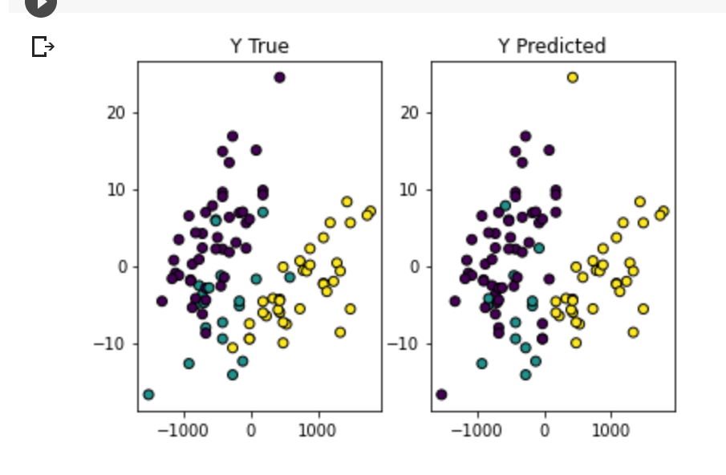
Run the Code!
정상적으로 실행 시, 정확도에 대한 text 출력결과와 그래프가 출력결과를 확인할 수 있습니다.

Slide 13
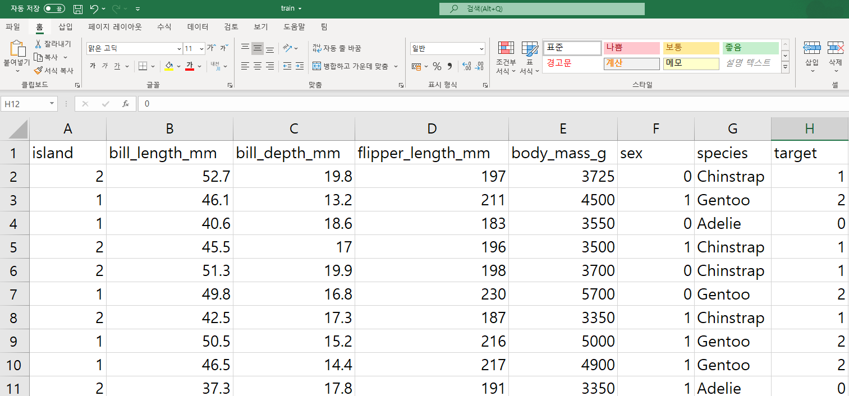
train.csv & test.csv
준비한 데이터는 펭귄의 정보와 그 종을 분류한 표입니다.
.csv는 주로 ,(comma)로 구분되어 있는 데이터를 의미합니다.
기계학습 모델로 train.csv를 학습하고, test.csv에 있는 target을 맞추고자 합니다.
참고; Island(서식지, 1:Biscoe, 2:Dream, 3:Torgersen), Bill_length(부리 너비), Bill_depth(부리 깊이), Flipper_length(팔길이), body_mass(몸무게), sex(성별), species(종), target(0: Adelie, 1:Chinstrap, 2:Gentoo)

Slide 14
Import Libraries
%matplotlib inline
# 사용할 라이브러리를 불러옵니다.
import numpy as np # 배열(array)을 쉽게 사용하기 위한 라이브러리입니다.
import pandas as pd # 데이터를 쉽게 보고 사용하기 위한 라이브러리입니다.
import matplotlib.pyplot as plt 시각화 설정 클래스입니다.
from sklearn.tree import DecisionTreeClassifier # 사용할 머신러닝 알고리즘입니다.
from sklearn.tree import plot_tree # 의사결정나무 시각화 함수입니다.
from sklearn.metrics import plot_confusion_matrix # 모델 성능평가를 위한 함수입니다.
plt.rcParams['figure.figsize'] = [16, 8] # 출력할 그래프 사이즈

Slide 15
Load Data
# 학습 데이터를 불러옵니다.
train = pd.read_csv('./train.csv', sep=',', encoding='utf-8')
x_train = train.drop(['target', 'species'], axis=1).values
y_train = train['species'].values
# 테스트 데이터를 불러옵니다.
test = pd.read_csv('./test.csv', sep=',', encoding='utf-8')
x_test = test.drop(['target', 'species'], axis=1).values
y_test = test['species'].values

Slide 16
Train Model
# 의사결정나무 분류기를 불러옵니다.
model = DecisionTreeClassifier(
max_depth=4
)
# 의사결정나무 분류기를 학습합니다.
model.fit(x_train, y_train)

Slide 17
Predict
# 테스트 데이터로 예측합니다.
pred = model.predict(x_test)
test['prediction'] = pred
# 테스트 데이터로 정확성을 확인합니다.
print(': ', model.score(x_test, y_test) * 100)

Slide 18
Plot Tree (1/2)
plt.figure(figsize=(32, 16))
plot_tree(
decision_tree=model,
feature_names=test.columns[:6],
class_names=['Adelie', 'Chinstrap', 'Gentoo'],
filled=True,
proportion=False,
rounded=True,
fontsize=14
)
plt.show()

Slide 19
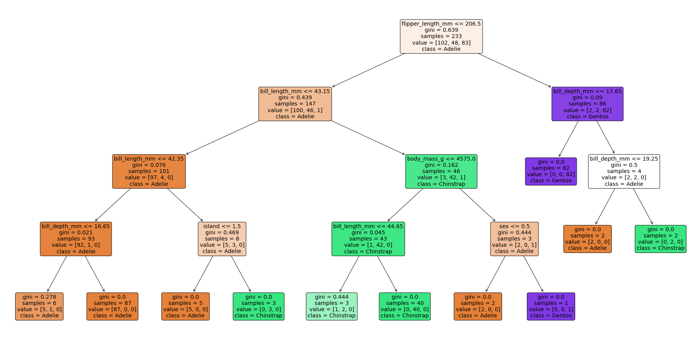
Plot Tree (2/2)

Slide 20
Plot Predictions (1/2)
plt.figure()
plot_confusion_matrix(
model,
x_test,
y_test,
display_labels=['Adelie', 'Chinstrap', 'Gentoo'],
cmap=plt.cm.Blues
)
plt.show()

Slide 21
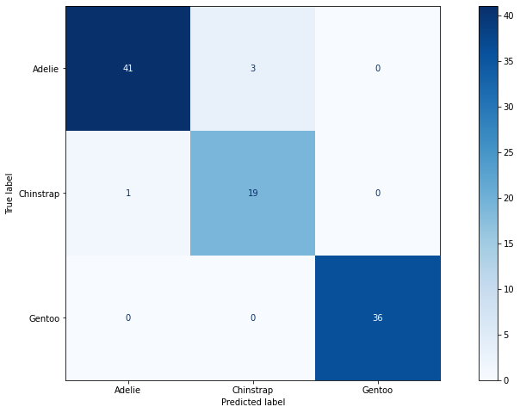
Plot Predictions (2/2)

Slide 22
Decision Tree Regression
Information & Intelligence System Lab.
Sungkyunkwan University

Slide 23
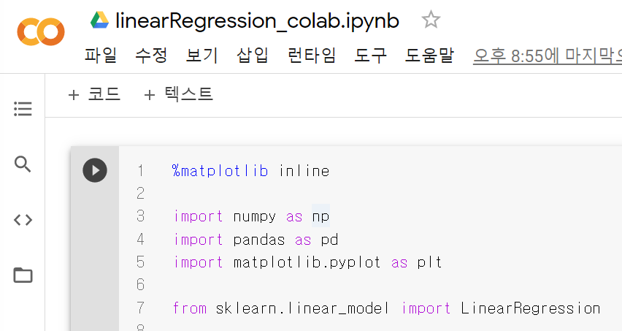
Colab Sample Data (1/4)
Colab의 샘플 데이터를 사용합니다.
1. Colab의 좌측 상단의 폴더 아이콘을 선택합니다.

Slide 24
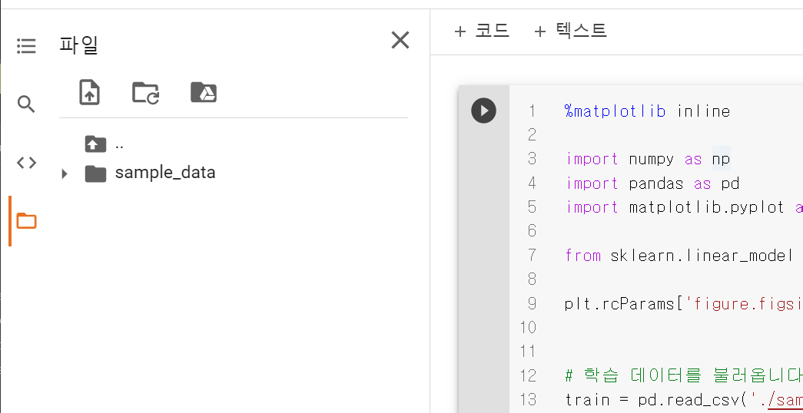
Colab Sample Data (2/4)
2. Colab의 좌측 상단의 폴더 아이콘을 선택하면 아래와 같은 창이 열립니다.

Slide 25
Colab Sample Data (3/4)
3. sample_data 폴더를 열어주세요.

Slide 26
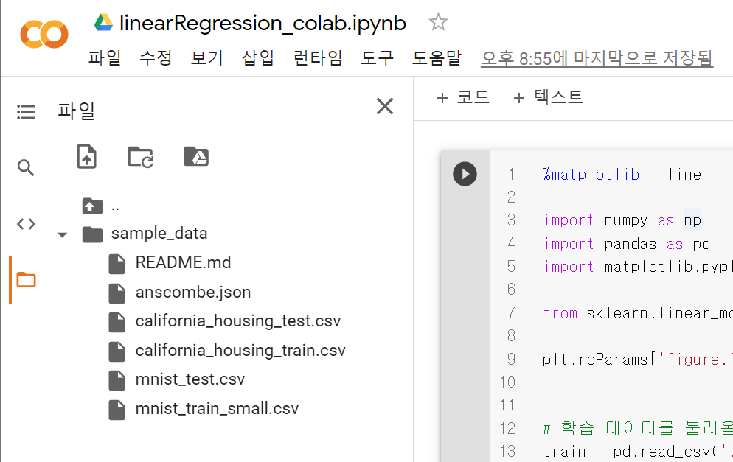
Colab Sample Data (4/4)
4. Colab은 총 3 종류의 샘플 데이터를 제공합니다.

Slide 27
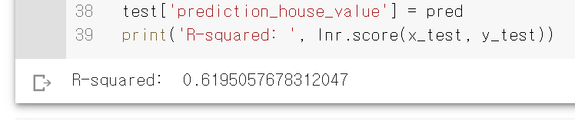
Run the Code!
정상적으로 실행 시, R² 메트릭의 text 출력결과를 확인할 수 있습니다.

Slide 28
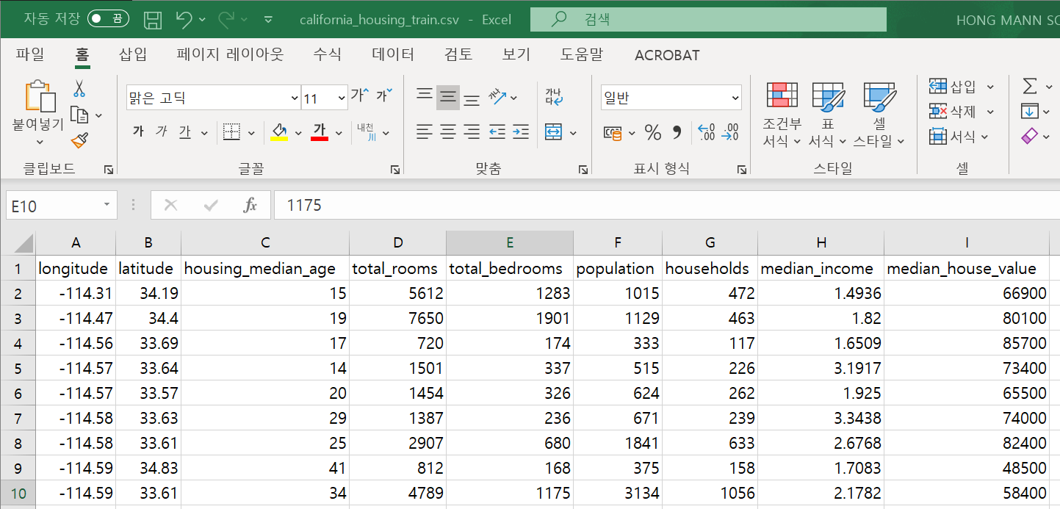
california_housing_train.csv & california_housing_test.csv
Colab에서 제공하는 캘리포니아의 주택 정보와 주택 매매가의 데이터입니다.
.csv는 주로 ,(comma)로 구분되어 있는 데이터를 의미합니다.
기계학습 모델로 California_housing_train.csv를 학습하고, California_housing_test.csv에 있는 median_house_value를 맞추고자 합니다.

Slide 29
Import Libraries
%matplotlib inline
# 사용할 라이브러리를 불러옵니다.
import numpy as np # 배열(array)을 쉽게 사용하기 위한 라이브러리입니다.
import pandas as pd # 데이터를 쉽게 보고 사용하기 위한 라이브러리입니다.
import matplotlib.pyplot as plt 시각화 설정 클래스입니다.
from sklearn.tree import DecisionTreeRegressor # 사용할 머신러닝 알고리즘입니다.
from sklearn.tree import plot_tree # 의사결정나무 시각화 함수입니다.
plt.rcParams['figure.figsize'] = [16, 8] # 출력할 그래프 사이즈

Slide 30
Load Data
# 학습 데이터를 불러옵니다.
train = pd.read_csv('./sample_data/california_housing_train.csv', sep=',', encoding='utf-8')
x_train = train.drop('median_house_value', axis=1).values
y_train = train['median_house_value'].values
# 테스트 데이터를 불러옵니다.
test = pd.read_csv('./sample_data/california_housing_test.csv', sep=',', encoding='utf-8')
x_test = test.drop('median_house_value', axis=1).values
y_test = test['median_house_value'].values

Slide 31
Train Model
# 모델을 생성합니다.
model = DecisionTreeRegressor(
max_depth=4
)
# 테스트 데이터로 모델을 학습합니다.
model.fit(x_train, y_train)

Slide 32
Predict
# 테스트 데이터로 예측합니다.
pred = model.predict(x_test)
test['prediction_house_value'] = pred
# 테스트 데이터로 오차를 확인합니다.
print('R-squared: ', model.score(x_test, y_test))

Slide 33
Plot Tree (1/2)
plt.figure(figsize=(32, 16))
plot_tree(
decision_tree=model,
feature_names=test.columns[:-1],
filled=True,
proportion=False,
rounded=True,
fontsize=10
)
plt.show()

Slide 34
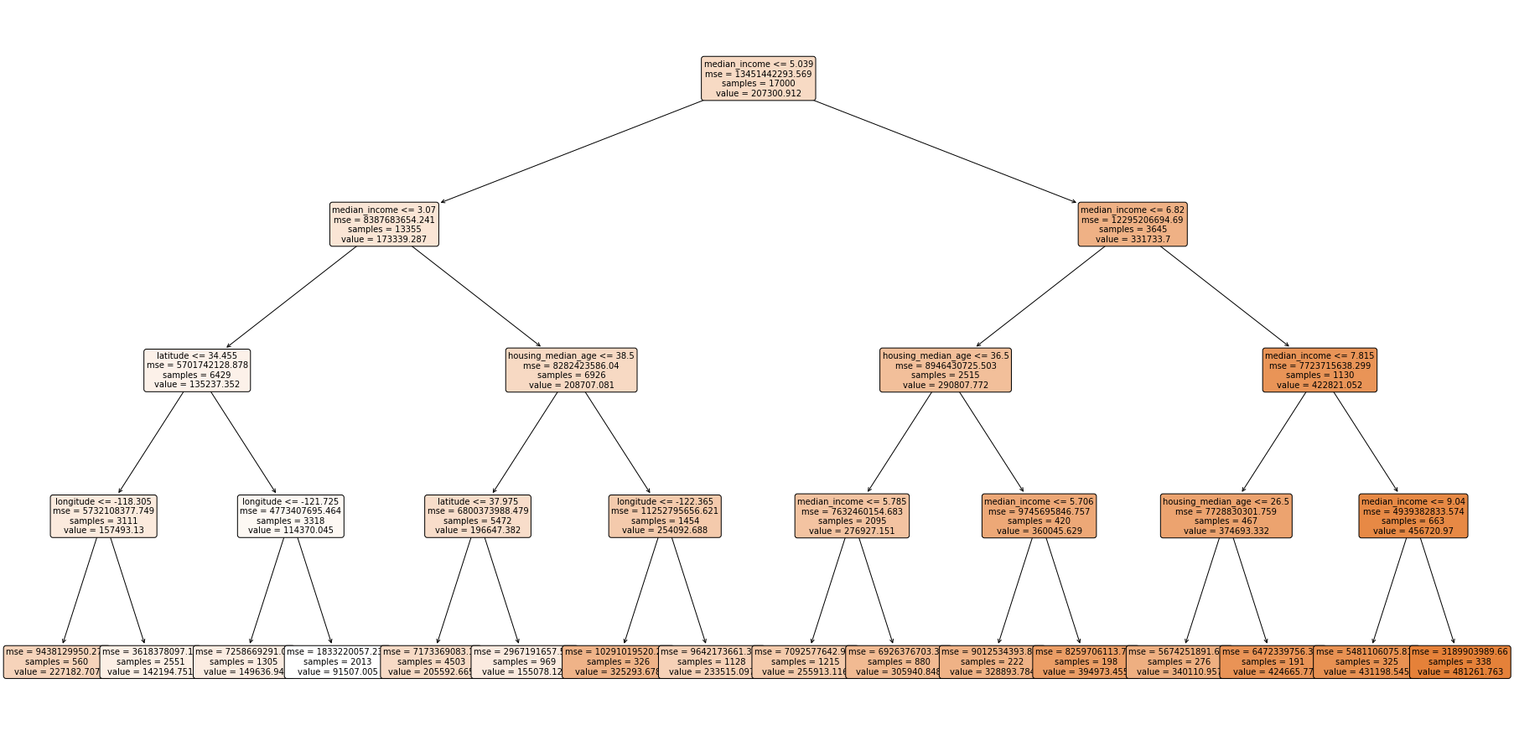
Plot Tree (2/2)

Slide 35
Random Forest
Information & Intelligence System Lab.
Sungkyunkwan University

Slide 36
Import Libraries
%matplotlib inline
# 사용할 라이브러리를 불러옵니다.
import numpy as np # 배열(array)을 쉽게 사용하기 위한 라이브러리입니다.
import pandas as pd # 데이터를 쉽게 보고 사용하기 위한 라이브러리입니다.
import matplotlib.pyplot as plt # 시각화 설정 클래스입니다.
from sklearn.ensemble import RandomForestClassifier # 사용할 머신러닝 알고리즘입니다.
from sklearn.metrics import plot_confusion_matrix # 모델 성능평가를 위한 함수입니다.
plt.rcParams['figure.figsize'] = [16, 8] # 출력할 그래프 사이즈

Slide 37
Load Data
# 학습 데이터를 불러옵니다.
train = pd.read_csv('./train.csv', sep=',', encoding='utf-8')
x_train = train.drop(['target', 'species'], axis=1).values
y_train = train['species'].values
# 테스트 데이터를 불러옵니다.
test = pd.read_csv('./test.csv', sep=',', encoding='utf-8')
x_test = test.drop(['target', 'species'], axis=1).values
y_test = test['species'].values

Slide 38
Train Model
# 사용할 알고리즘을 불러옵니다.
model = RandomForestClassifier(
n_estimators=100, # 랜덤포레스트를 구성할 의사결정나무의 수를 결정합니다.
max_depth=None, # 의사결정나무의 최대깊이를 결정합니다.
n_jobs=-1 # 사용할 프로세서 수를 결정합니다.
)
# 학습 데이터로 모델을 학습합니다.
model.fit(x_train, y_train)

Slide 39
Predict
# 테스트 데이터로 예측합니다.
pred = model.predict(x_test)
test['prediction'] = pred
# 테스트 데이터로 정확성을 확인합니다.
print('Accuracy: ', model.score(x_test, y_test) * 100)

Slide 40
Plot Predictions (1/2)
plt.figure()
plot_confusion_matrix(
model,
x_test,
y_test,
display_labels=['Adelie', 'Chinstrap', 'Gentoo'],
cmap=plt.cm.Blues
)
plt.show()

Slide 41
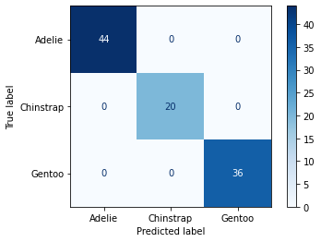
Plot Predictions (2/2)

